Slide 1
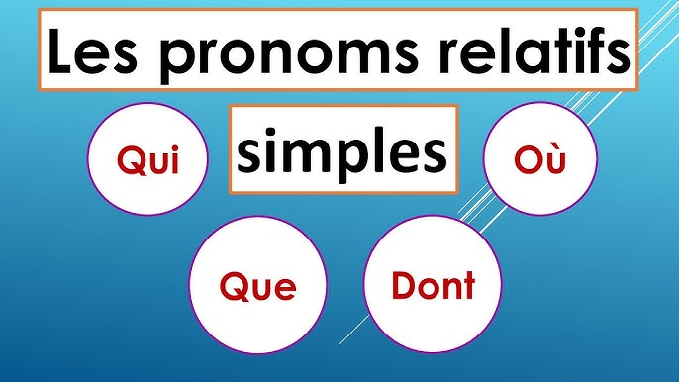

Slide 2
Qui-Que
QUI : Reprend le sujet du verbe qui suit :
La fille qui parle est ma sœur. Le sac qui est sur la table est à moi.
Après une préposition, remplace une personne (jamais un objet)
Voici la femme chez qui j'habite. Tu es une personne en qui j'ai confiance.
QUE : Reprend le complément d'objet du verbe qui suit : Les documents que j'ai mis sur la table sont pour toi. C'est l'homme qu'elle a rencontré hier.

Slide 3
Où-Dont
OÙ : Reprend le lieu ou le moment : Regarde ! C'est l'entreprise où je travaille. À l'époque où j'habitais en Suisse, j'ai fait beaucoup de ski .
DONT : Reprend le complément + de : La seule chose dont j'ai besoin c'est dormir. Le livre dont je cherche le nom est de Stefan King.
Verbes et expressions courants suivis « DE » : verbe avoir besoin de avoir , avoir peur de, avoir envie de, parler de, être responsable de, être sûr / certain de, s'occuper de, être désolé de, jouer de (musique), se servir de, avoir l’ habitude de..

Slide 4
Activité
Complète avec « que », « qui », « dont » ou « où » :
Le prof ............. travaille à côté est anglais ?
Les amis ............... vous attendez sont italiens ?
Quel est le mois .............. il fait le plus chaud ?
La voiture ............... est garée dehors est à vous?
Quels sont les sujets .................. intéressent le plus les ados ?
Quels sont les objets ............... tu te sers pour ton travail ?
Je te présente Julie, ............ nous avons rencontré le frère hier.
Le tableau .............. est sur le mur est de qui ?
Comment s'appelle la personne ............. vous avez vu ce matin ?
La pollution est un problème .............. nous concerne tous.
Le travail .................... je fais est assez complexe.
C'est une machine ............... je me sers souvent.
Le film ............... je préfère est La vie est belle.
Qu'est-ce ............. se passe ?
Tu as lu le livre ................. je t'ai prêté ?
La pièce .................... vous êtes, a été construite en 1684.
Il attend sa femme .................. rentre de voyage.
Tu portes le collier ................. il t'a offert.
J'ai un chien ...................... aime se baigner.
C'est d'une pause ............... j'ai envie !

